Slide 1
质谱基本原理：
理论篇
成就
您的科学探索之路
安捷伦与您一路同行

Slide 2
安捷伦科技致力于为教育领域做出贡献，并愿意提供这里所包含的为公司所拥有之资料的访问权限。
本幻灯片集由安捷伦科技制作。幻灯片集的使用仅限于教学目的。其中所包含的资料和信息被“原样”接受，安捷伦对于资料不作任何形式的陈述或担保，并且对于您对资料的使用或复制不承担责任。由于您使用、复制或传播这些资料所引起或相关之损失，安捷伦不承担责任。您同意赔偿并使安捷伦免于遭受由于您使用或复制这些资料所招致的任何索赔。

Slide 3
前言
质谱 (MS) 是一种分析化学技术，可通过测定质荷比和气相离子的丰度鉴定样品中存在的化学成分的含量和类型。
质谱图（spectrum，复数为 spectra）为离子信号与质荷比的函数曲线图。在质谱图中，分子离子和碎片的质量数可用于确定化合物的元素组成或同位素特征。这一信息可用于解析农药或多肽等分子的化学结构。
质谱的作用主要是通过电离化合物生成带电分子或分子碎片并测量其质荷比。

Slide 4
前言
诺贝尔获奖技术
John Fenn 和 Koichi Tanaka 因开发出两种软电离技术而荣获 2002 年的诺贝尔化学奖：
电喷雾技术，Fenn 博士
软激光解吸技术，Tanaka 博士
Kurt Wüthrich 博士凭借生物大分子鉴定和结构分析方法的开发，成为了 2002 年另一位位诺贝尔化学奖得主。

Slide 5
目录 (ToC)
前言
  基本注意事项
  质谱中的质量数
  基本步骤
工作原理
  离子化
    电子轰击
    化学电离
    样品注意事项 (LC-MS)
    电喷雾
    大气压化学电离
    大气压光电离
    多模式电离
    MALDI
    ICP
工作原理
  质量分析器
    单四极杆 (SQ)
    三重四极杆 (QQQ)
    离子阱 (IT)
    飞行时间 (TOF)
结果
  质谱图
  单四极杆与 TOF
  多电荷离子与解卷积
更多信息
安捷伦学术网页
出版物

Slide 6
前言
基本注意事项
元素可通过其质量数进行唯一鉴别。质谱是一种测定分子或原子质量的分析方法。
由不同元素组成的化合物可通过其质量被区分开来：
葡萄糖 C₆H₁₂O₆
分子量：180.1559 g/mol
青霉素 C₁₆H₁₈N₂O₄S
分子量：334.39 g/mol
来源：元素周期表，海报 SI-0186
ToC

Slide 7
前言
质谱中的质量数
分子的平均质量数由其组成元素的平均原子量相加而得。
水 (H₂O) 的平均质量数：1.00794 + 1.00794 + 15.9994 = 18.01528 Da
单一同位素质量数为分子中各原子的质量之和，计算时采用各元素主（丰度最高的）同位素的未键合基态静止质量代替同位素平均质量。单一同位素质量通常采用统一的原子量单位表示。
精确质量数（更确切地说是测定的精确质量）是实验测定的质量数，可用于测定元素组成。对于质量数小于 200 u 的分子，5 ppm 的准确度通常即足以唯一地测定其元素组成。
ToC

Slide 8
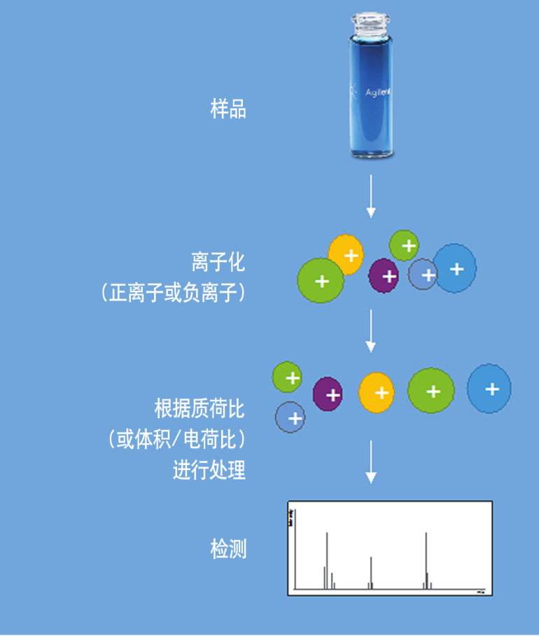
前言
基本步骤
典型的质谱工作流程：
样品（固体、液体、气体）被离子化
样品分子可在离子化过程中碎裂为带电碎片
离子根据其质荷比 (m/z) 实现分离
离子通过可检测带电颗粒的装置（如电子倍增器）进行检测
结果显示为相对丰度作为质荷比函数的谱图
将已知质量数与鉴定质量数相关联或通过特征碎裂模式完成鉴定
ToC

Slide 9
工作原理
电离
在分析样品的质量数之前，必须在离子源中将其离子化。
气态样品进样：
电子电离(EI)
化学电离 (CI)
液态样品进样：
电喷雾电离 (ESI)
大气压化学电离 (APCI)
大气压光电离 (APPI)
多模式电离 (MMI)
基质辅助激光解吸电离 (MALDI)
电感耦合等离子体 (ICP)
ToC

Slide 10
工作原理
电离
分析物的极性决定了离子源的选择。
100,000
ESI 电喷雾电离
APPI 大气压光电离
APCI 大气压化学电离
GC/MS 气相色谱/质谱联用系统
ESI
分子量
APPI
APCI
GCMS
10
非极性
强极性
分析物极性
ToC

Slide 11
工作原理
离子化 —电子电离(EI)
电子电离 (EI) 是一种成熟的离子化方法，也是气相色谱 (GC) 中最常用的方法。
流出气相色谱仪的分子受到电子束 (70 eV) 的轰击，失去一个电子后得到带电离子。
CH₃OH + 1 电子 → CH₃OH^{+•} + 2e⁻
EI 通常会产生单电荷分子离子和碎片离子（原分子的较小部分），可以用于结构解析。
CH₃OH^{+•} → CH₂OH⁺ + H• 或 CH₃OH^{+•} → CH₃⁺ + OH•
电子或光电倍增器能够检测分离出的离子。
得到的质谱图显示了给定质荷比下的信号强度。
分子离子
碎片离子
ToC

Slide 12
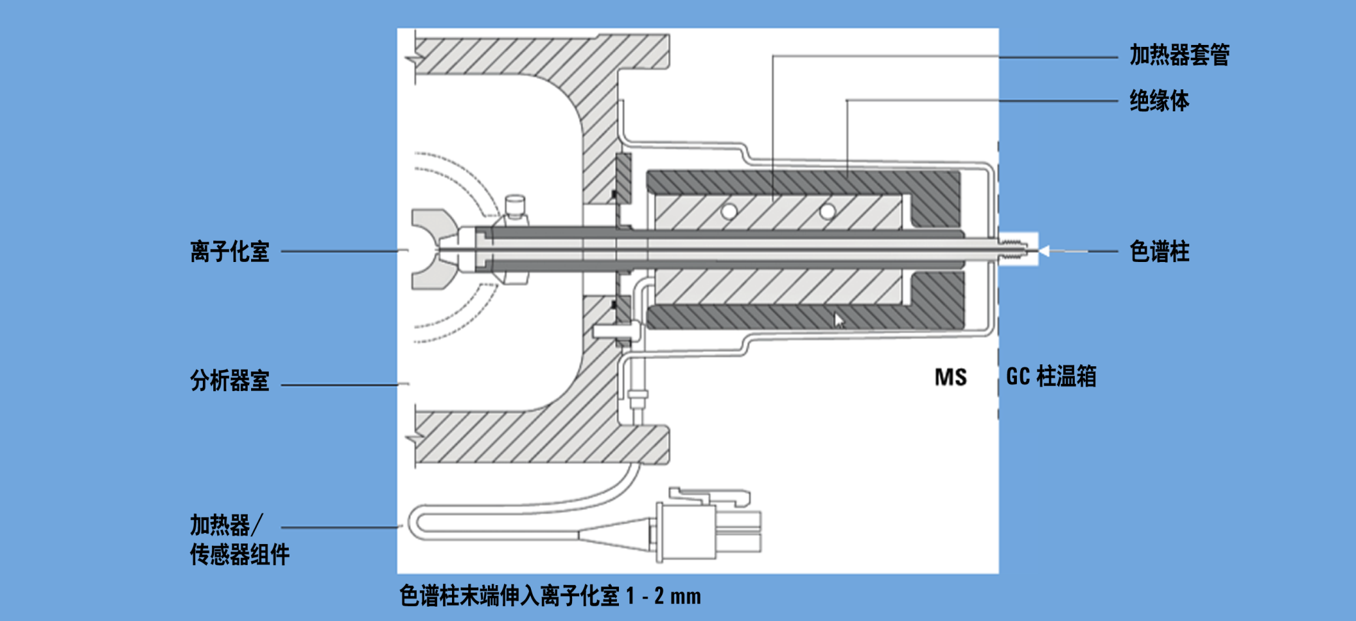
工作原理
离子化 —电子电离(EI)
GC/MS 接口在高温下运行。
ToC
EI GC/MS 接口。来源：Agilent 7000 系列三重四极杆气质联用系统操作手册（第 46 页）

Slide 13
工作原理
离子化 — 化学电离 (CI)
EI 是一种直接的能量传递过程，电子动能可以直接作用于分析物分子。
CI 是一种间接过程，需要使用中间化学试剂。正化学电离 (PCI) 尤其如此。在 PCI 中离子源中充满试剂气体，此气体离子化后将形成能够与分析物发生反应的试剂离子。
最常用的试剂气体为甲烷、异丁烷和氨气。
所应用的试剂气体决定了分析物的离子化和碎裂行为。
主要的甲烷反应包括：
CH₄ + e⁻ → CH₄⁺、CH₃⁺、CH₂⁺ 试剂气体被进入离子源的电子离子化：
CH₄ + CH₄⁺ → CH₅⁺、CH₃•
CH₂⁺ + CH₄ → C₂H₄⁺ + H₂
CH₂⁺ + CH₄ → C₂H₃⁺ + H₂⁺H•
CH₃⁺ + CH₄ → C₂H₅⁺ + H₂
C₂H₃⁺ + CH₄ → C₃H₅⁺ + H₂
ToC
详情请参见注释
Notes:
对这一气相反应过程的逐步描述仅为清晰起见，实际上所有过程均同时进行。
所用试剂气体的选择决定了分析物的离子化和碎裂行为。

Slide 14
工作原理
离子化 — 样品注意事项 (LC/MS)
ESI
对挥发性没有要求
热不稳定分析物的首选技术
离子形成于溶液中
APCI
对挥发性有一定要求
分析物必须热稳定
离子形成于气相中
APPI
可形成多电荷离子
对挥发性有一定要求
分析物必须热稳定
离子形成于气相中
仅形成单电荷离子
仅形成单电荷离子
使用这三种离子源均可使多数化合物得到充分的离子化。APCI/APPI 则可以对非极性过强而无法通过 ESI 离子化的分子进行离子化。
ToC

Slide 15
工作原理
离子化 — 样品注意事项 (LC/MS)
ESI
溶液中的离子，如儿茶酚胺、硫酸盐结合物、季铵类
含有杂原子的化合物，如氨基甲酸酯、苯二氮卓类药物
在溶液中带多电荷的化合物，如蛋白质、多肽、寡核苷酸
APCI
具有中等分子量和极性的化合物，如 PAH、PCB、脂肪酸、邻苯二甲酸酯类、乙醇
含有杂原子的化合物，如氨基甲酸酯、苯二氮卓类药物
非极性过强而无法产生 ESI 响应的化合物
APPI
具有中等分子量和中等至低极性的化合物，如 PAH、PCB、脂肪酸、邻苯二甲酸酯类、
乙醇
含有杂原子的化合物，如氨基甲酸酯、苯二氮卓类药物
非极性过强而无法产生 ESI 响应的化合物
ToC

Slide 16
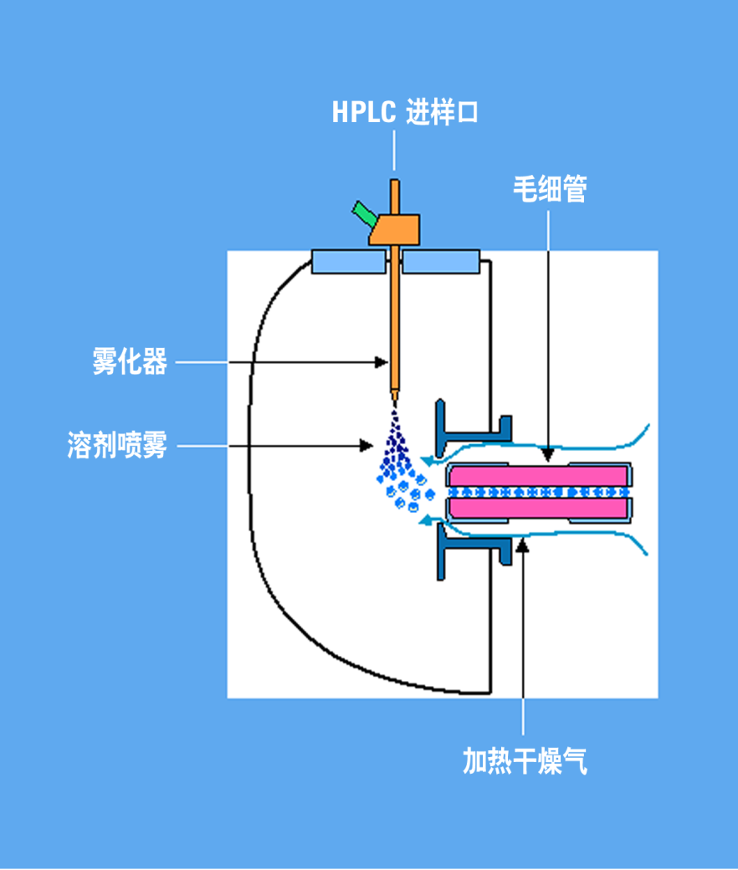
工作原理
离子化 — 电喷雾电离 (ESI)
电喷雾电离 (ESI) 是一种软电离技术。
存在强静电场和加热干燥气时液相色谱洗脱物在大气压下被喷入雾化室中进行雾化。静电场产生于雾化器（在本设计中置于地面）与毛细管（处于高压下）之间。
适用的分子：
小分子（葡萄糖）和生物大分子（蛋白质、寡核苷酸）
多电荷为 ESI 中的现象，可用于大分子分析（-> 解卷积)
电喷雾离子源
来源：LC/MS 概念指南（第 22 页）
ToC

Slide 17
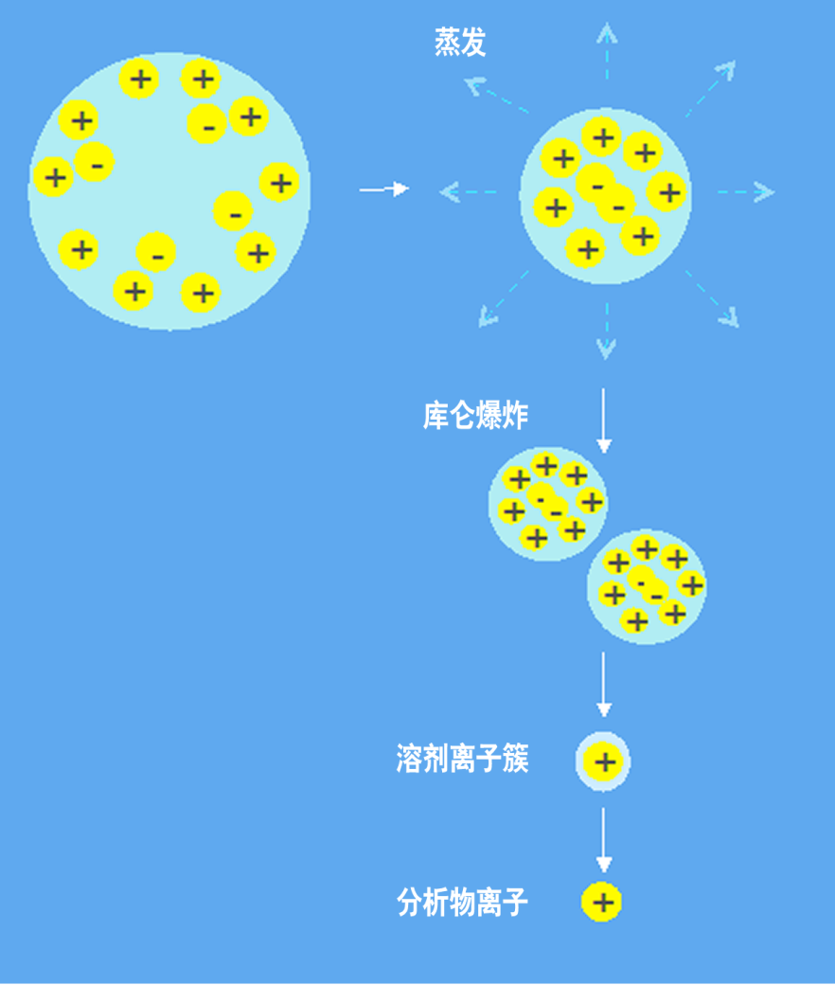
工作原理
离子化 — ESI 过程
从带电液滴到分析物离子
雾化器产生统一的液滴尺寸。
带电液滴被引向电介质毛细管。毛细管周围的加热氮气流使液滴收缩。这一过程称为脱溶剂。
液滴继续收缩直至静电斥力（库仑力）大于液滴凝聚力后，液滴将炸裂。这一过程重复进行，直至分析物离子在微液滴表面的强电场作用下最终脱附进入气相中。此过程称为离子蒸发。
ToC

Slide 18
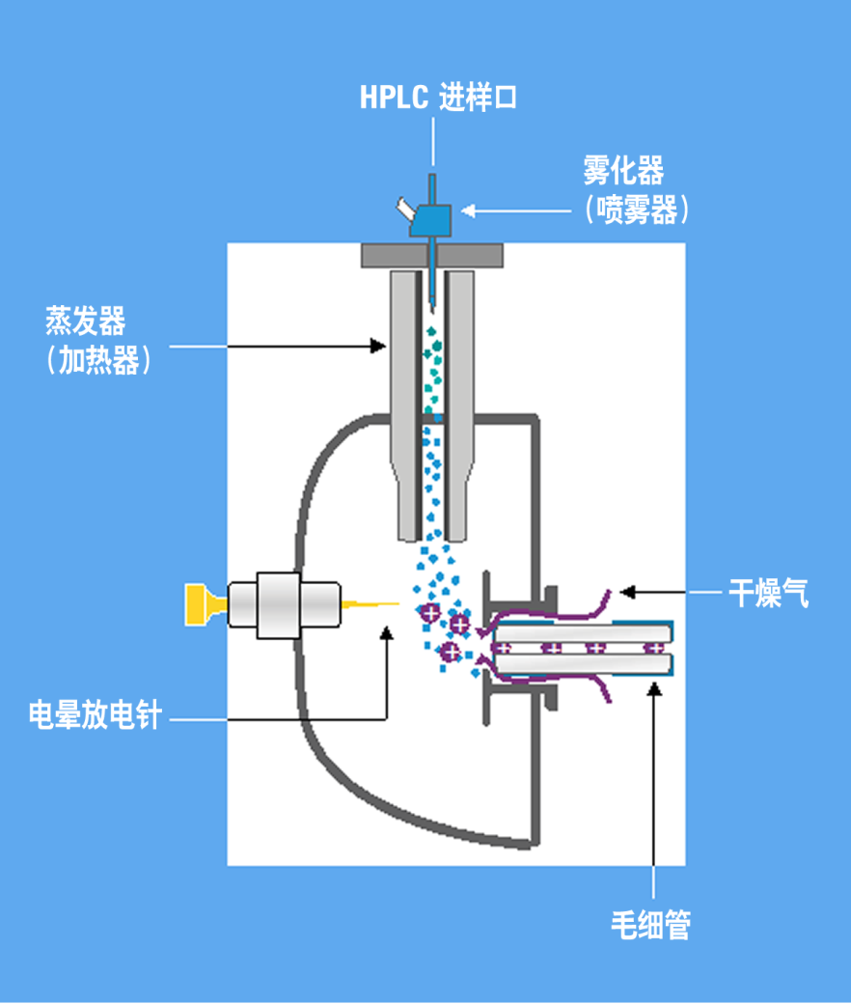
工作原理
离子化 — 大气压化学电离 (APCI)
APCI 是一种气相化学电离过程。因此，分析物需要处于气相中才能进行离子化。
液相色谱洗脱物通过雾化器针头后将产生细密的喷雾。
液滴在加热的陶瓷管（约 400 - 500ºC）中完全汽化。
适用的分子：
小于 1500 u 的分子
极性较小或非极性化合物（通常采用正相色谱进行分析）
大气压化学离子源
来源：LCMS 概念指南（第 27 页）
ToC

Slide 19
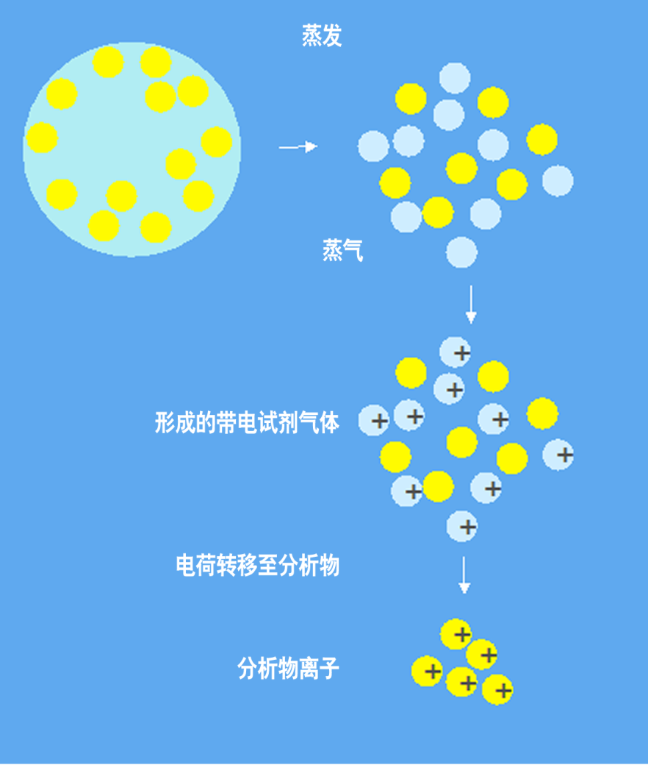
工作原理
离子化 — APCI 过程
此处展示了 APCI 的蒸发和离子化过程。
请注意，分析物只有在蒸发和试剂气体被离子化后才会进行离子化。
试剂气体随后将一个电荷转移到分析物中。
通常，APCI 仅生成单电荷离子，但在电荷位点相互分离时（通常发生在疏水区）也可能产生双电荷离子。
ToC
详情请参见注释
Notes:
对于正离子模式，溶剂应能够提供质子，且分析物的质子亲和力必须高于试剂气体。例如，乙腈/水是常用的流动相，但乙腈不是质子溶剂（即没有可提供的质子），而气相状态下的水是一种强碱。因此，乙腈/水对于 APCI 正离子模式不是一种理想的溶剂选择。
在负离子模式 APCI 中，试剂气体应必须能够转移质子或捕获电子。
APCI 可被认为是离子化后的蒸发过程。

Slide 20
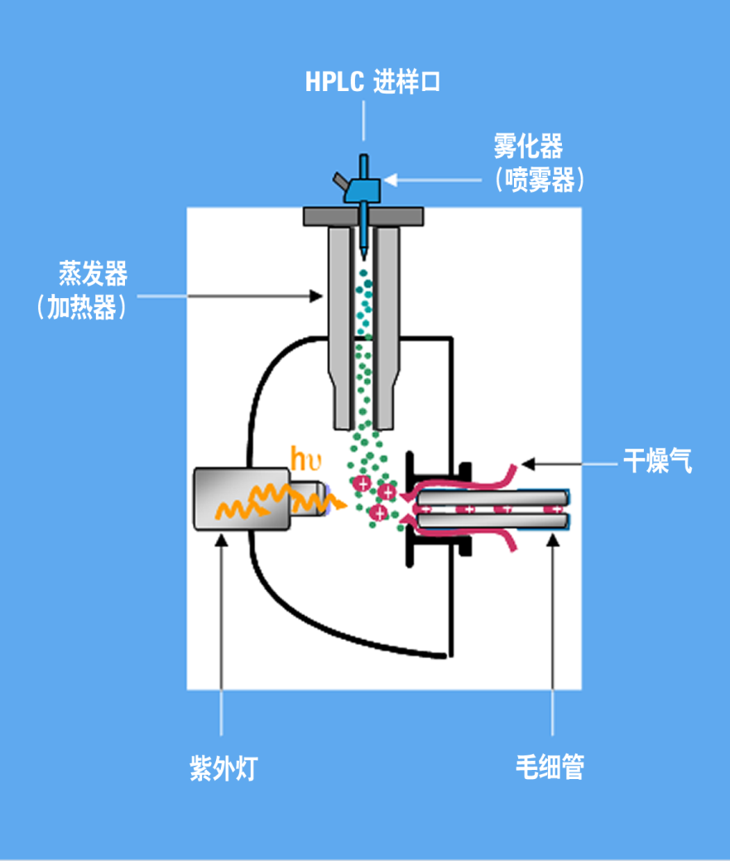
工作原理
离子化 — 大气压光电离 (APPI)
液相色谱洗脱物利用 APPI 技术通过雾化针从而产生细密的喷雾。
液滴在加热的陶瓷管中被完全汽化。
气体/蒸汽混合物通过氪灯的紫外线，使样品分子离子化。样品离子随后被引入毛细管。
APPI 适用于通常利用 APCI 进行分析的大量相同化合物。研究已证实 APPI 在分析非极性芳香族化合物时尤为有用。
大气压光电离离子源
来源：LC/MS 概念指南（第 29 页）
ToC

Slide 21
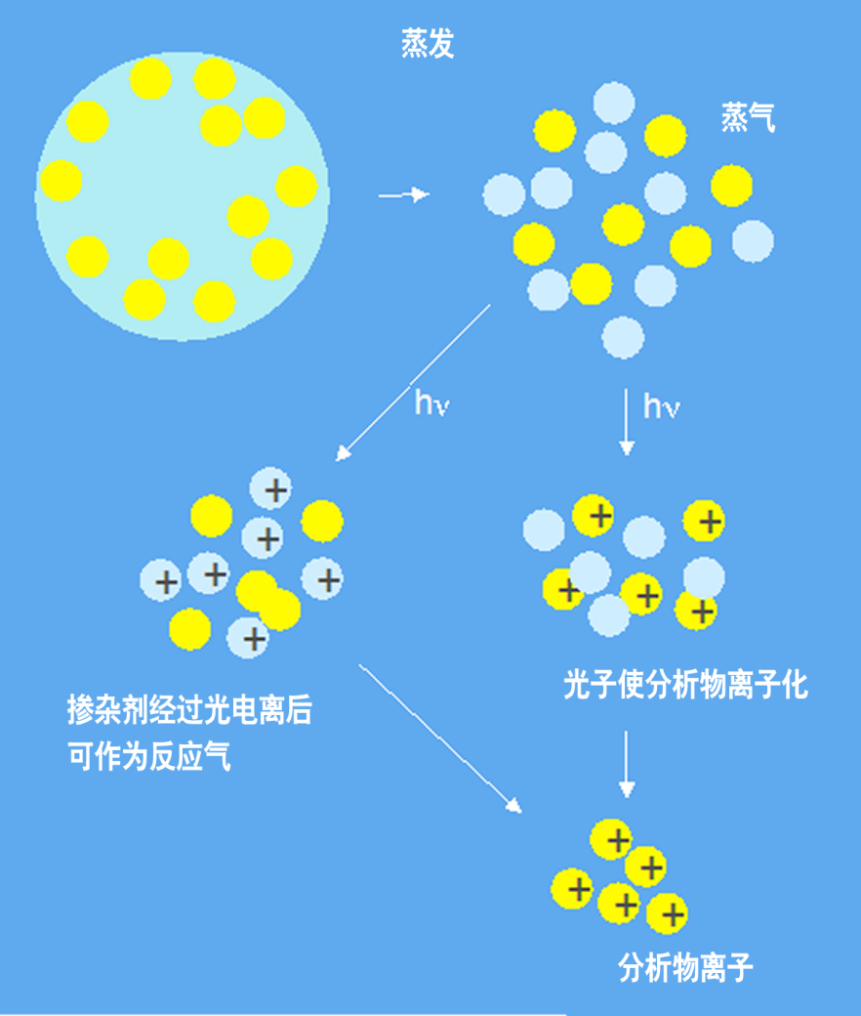
工作原理
离子化 — APPI 过程
此处展示了光电离的蒸发和离子化过程。
APPI 和 APCI 类似，不同之处在于 APPI 利用灯取代电晕针进行离子化。APPI 通常还使用称为“掺杂剂”(D) 的额外溶剂或流动相改性剂协助完成光电离过程。
直接 APPI：
掺杂剂 APPI：
ToC
详情请参见注释
Notes:
直接 APPI：
分析物分子 M 离子化为分子离子 M^{•+}。（如果分析物电离势低于光子能量）。
分子离子 M^{•+} 可转移一个氢原子形成 [M+H]⁺。
^{hυ…光子}
^{S…溶剂分子}
掺杂剂 APPI：
可光电离的掺杂剂 D 过量并能产生大量 D^{•+} 离子。质子由掺杂剂或溶剂转移到分析物 M，使后者离子化。D^{•+} 通过电子转移使分析物 M 离子化。

Slide 22
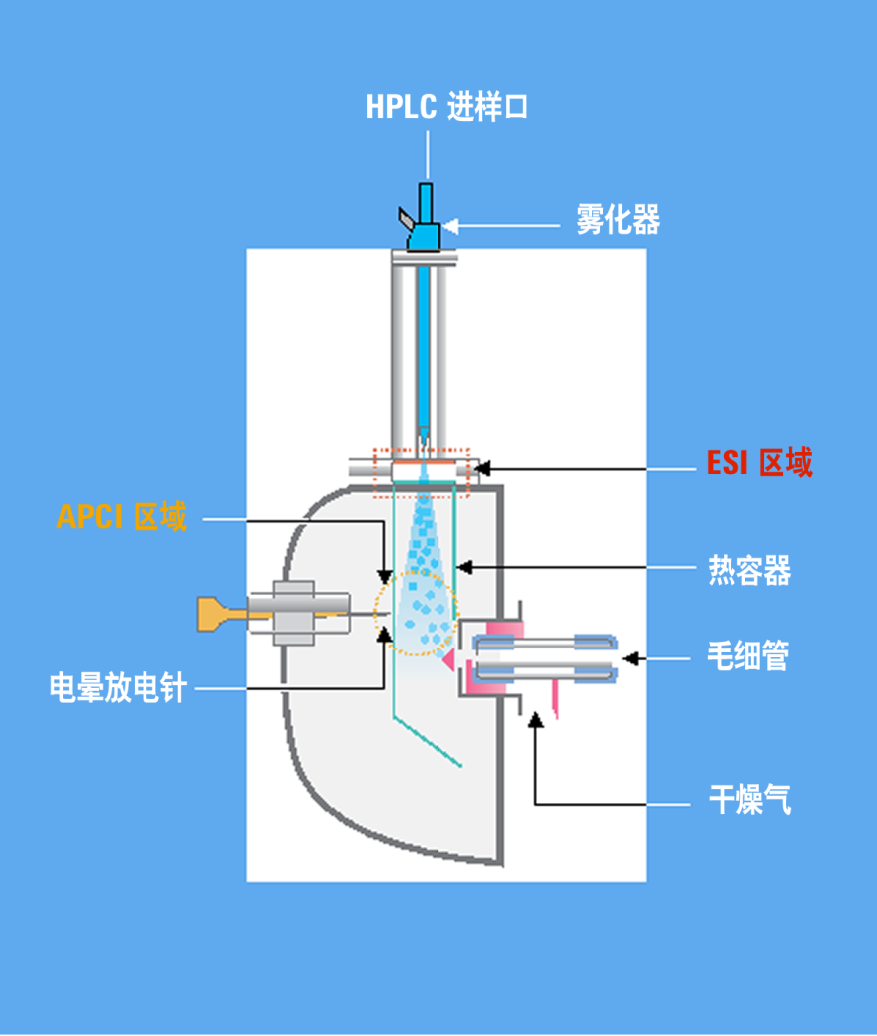
工作原理
离子化 — 多模式电离 (MMI)
多模式离子源是一种能够在三种不同模式下运行的离子源：
APCI
ESI
同时 APCI/ESI
它结合了两个电隔离的优化区域 — 一个区域用于 ESI，另一区域用于 APCI。在同时 APCI/ESI 过程中，由两种电离模式产生的离子均进入毛细管并同时由质谱仪进行分析。
MMI 适用于筛选未知物，或样品含有的化合物混合物中一部分对 ESI 产生响应，而另一部分则对 APCI 产生响应的情形。
多模式离子源
来源：LC/MS 概念指南（第 30 页）
ToC

Slide 23
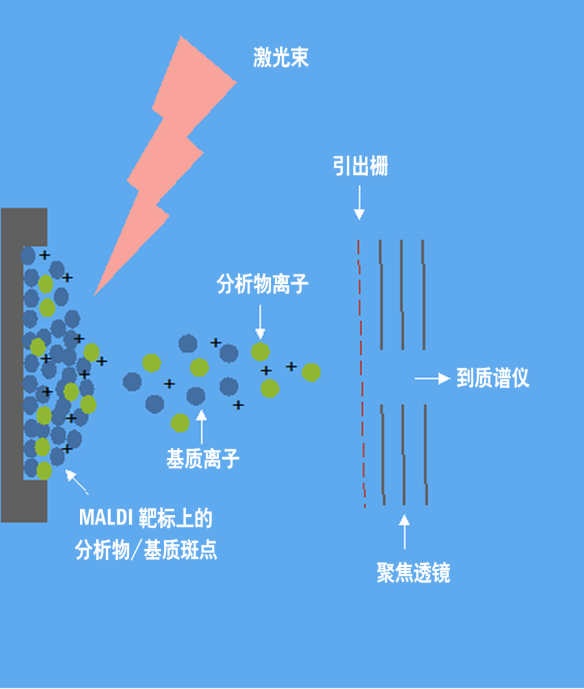
工作原理
离子化 — 基质辅助激光解吸/电离 (MALDI)
基质辅助激光解吸/电离 (MALDI) 是一种软电离技术。
将样品与基质混合并涂布于一块金属板上。
利用脉冲激光照射样品，引发烧蚀和解吸。
分析物分子在烧蚀气体的热焰中发生离子化。
离子加速进入质谱仪中。
适用的分子：
生物分子（DNA、蛋白质、糖类）
有机大分子（聚合物）
ToC

Slide 24
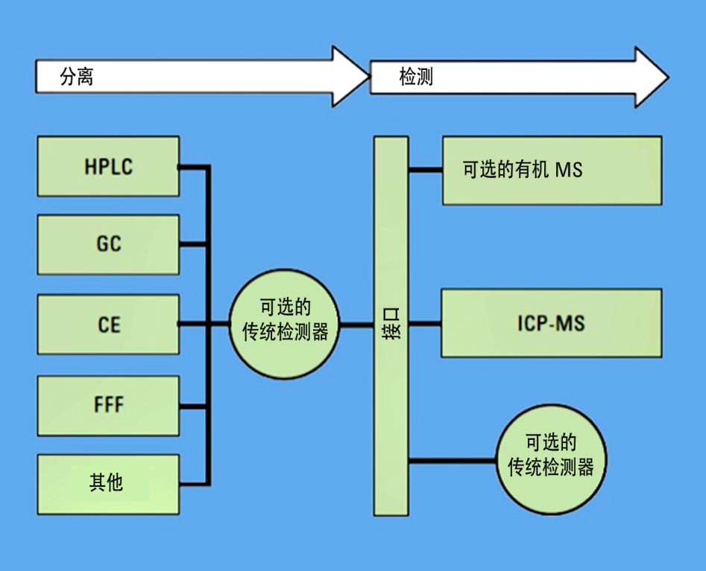
工作原理
离子化 — 电感耦合等离子体 (ICP)
电感耦合等离子体 (ICP) 仪器使用等离子体源，其能量由电磁感应（即通过随时间变化的磁场）产生的电流提供。等离子体具有的高能量能够将分子分解为电离元素。
ICP 具有不同类型的仪器结构，可结合不同的技术使用：
ICP-AES 原子发射光谱
ICP-OES 光发射光谱
ICP-MS 质谱
ICP-RIE 反应离子刻蚀
示意图展示了 ICP-MS 联用系统中各组件的相互关系
ToC

Slide 25
工作原理
质量分析器
在进行了离子化和离子转移后，分析物将进入质量分析器。
质谱仪将测定的离子信号生成了质谱图，此图能够提供有关化合物的分子量、
结构、特征和含量的有价值信息。
质量分析器包括多种不同类型：
单四极杆 (SQ)
三重四极杆 (QQQ)
飞行时间 (TOF)
离子阱 (IT)
ToC

Slide 26
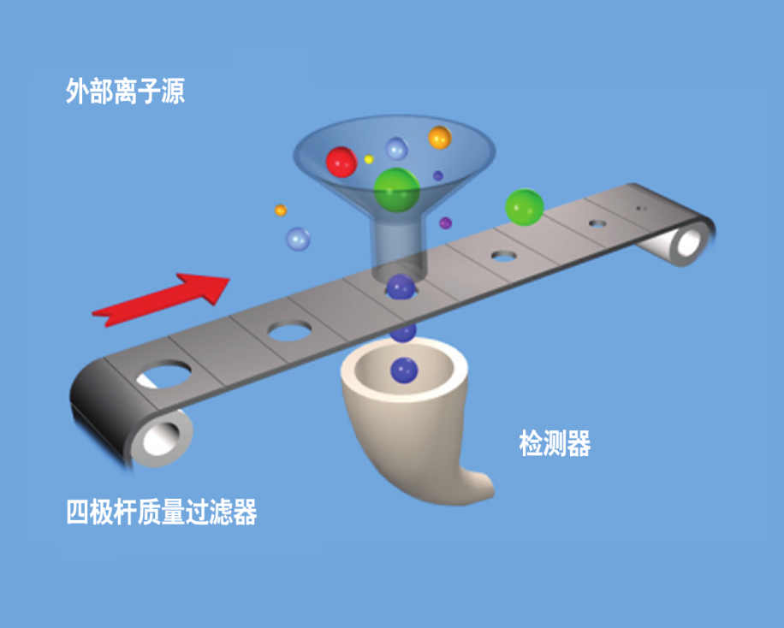
工作原理
质量分析器 — 单四极杆 (SQ)
电离室中生成的带电离子将进入质量分析器。
四极杆质量分析器的顺序扫描使得每次仅有一种离子质荷比能够通过。所有其他离子都将丢失。
m/z — 质荷比：
  离子质量数（道尔顿或 u）除以离子电荷数
  收到的信息：仅质谱
概念模型 — 单四极杆质谱
概念模型 — 单四极杆
ToC

Slide 27
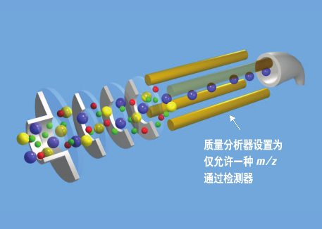
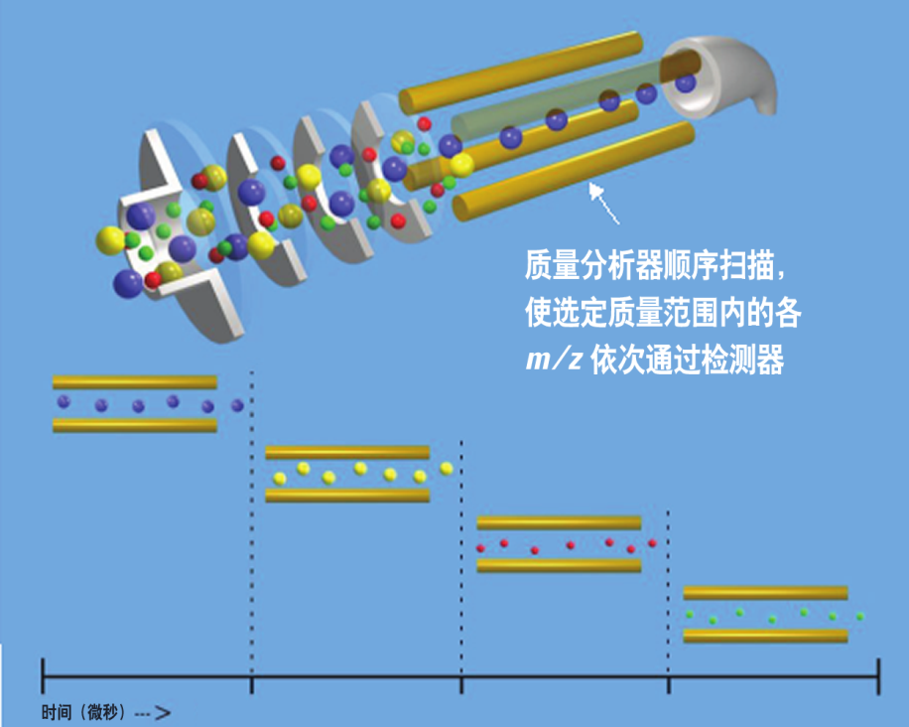
工作原理
质量分析器 — 单四极杆 (SQ)
单离子监测 (SIM)
扫描模式
质量分析仪被设置为
仅允许
一种 m/z 的离子通过
检测器
此模式可以监测具有特定 m/z 的目标离子。单四极杆中的 SIM 能够实现最佳的定量灵敏度，但是它不具备特异性。
在扫描 MS 模式下，四极杆质量分析器的顺序扫描每次仅允许 1 种 m/z 通过检测器。
ToC

Slide 28
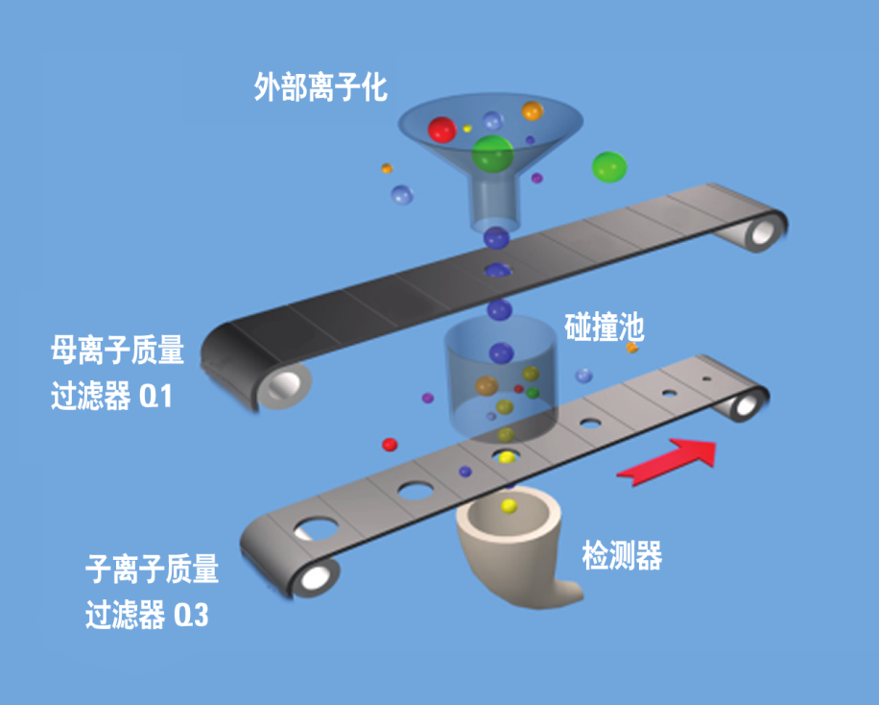
工作原理
质量分析器 — 三重四极杆 (QQQ)
离子源中生成的带电离子将进入质量分析器。
分析器由三个四极杆 (Q1-Q3) 组成，因此若干种操作模式将得到不同的信息。
常见的设置如下：
Q1：用作特定 m/z（母离子）的过滤器
Q2：用作碰撞池，使母离子碎裂并生成子离子
Q3：设置为特定的 m/z（SRM 或 MRM）或扫描模式（子离子扫描）
  收到的信息：MS 和 MS/MS
概念模型 — 三重四极杆质谱示意图展示了 SRM 模式
ToC

Slide 29
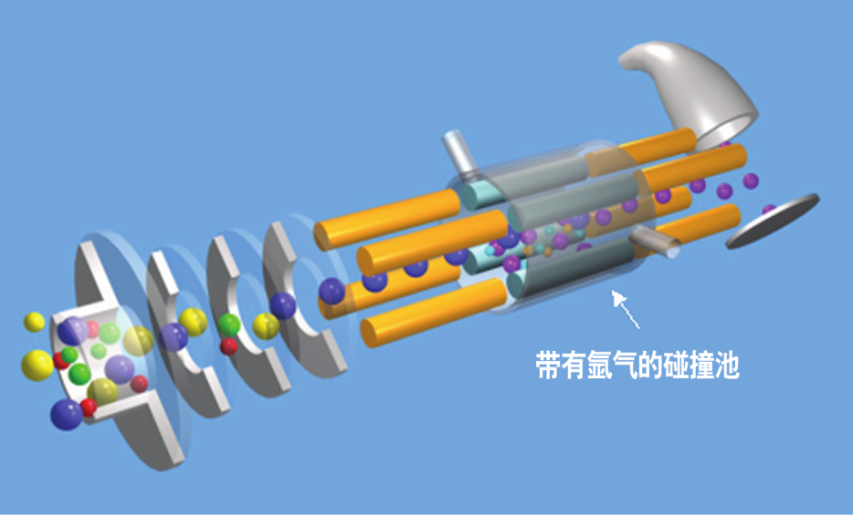
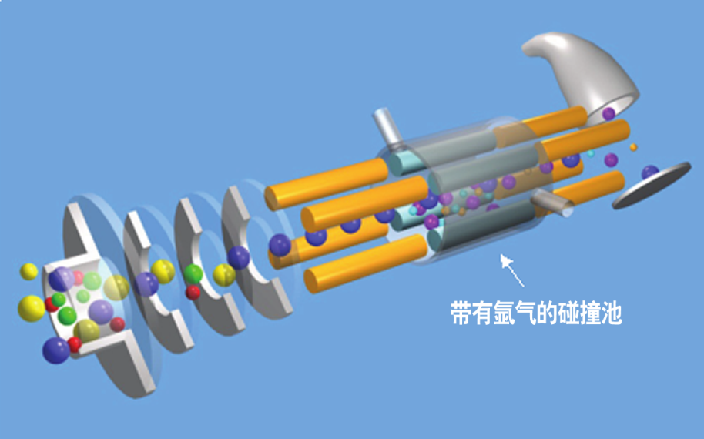
工作原理
质量分析器 — 三重四极杆 (QQQ)
多反应监测 (MRM)
全扫描 MS/MS 模式
带有氩气的碰撞池
具有一种 m/z 的母离子正在通过碰撞池。通过与氮气分子碰撞产生碎片离子。将 Q3 设置为特定碎片离子的一种 m/z。这是一种非常灵敏的方法，适用于定量分析。
全扫描模式与 SRM/MRM 相比，差别在于扫描功能不同。Q3 为顺序扫描，每次仅允许 1 种 m/z 通过检测器。随后生成子离子质谱图。此操作模式的灵敏度低于 SRM/MRM。
ToC

Slide 30
工作原理
质量分析器 — 离子阱 (IT)
离子源中生成的带电离子将进入质量分析器。所选质量范围内具有选定极性的所有离子都可立即储存于捕集阱中。离子可在离子阱质量分析器中通过执行多次分离和碎裂步骤得到处理，随后进行检测。
与四根平行杆不同，离子阱由环形电极以及两个端盖组成，它们形成了一个“陷阱”。
  收到的信息：MS 和 MS/MS
概念模型 — 离子阱
ToC

Slide 31
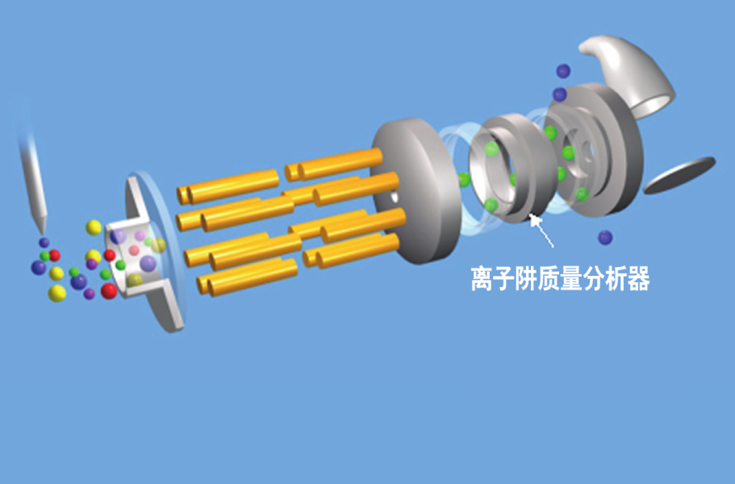
工作原理
质量分析器 — 离子阱 (IT)
第 1 步：母离子的分离
第 2 步：母离子的碎裂
a
离子进样和积聚一经完成后，离子门将关闭，且离子将不再注入质量分析器中。然后将施加波形排出大于或小于母离子的质量数。
母离子的共振激发将引发碰撞诱导解离 (CID) 并生成产物离子 (a)。全扫描子离子被排出到检测器 (b) 中。
ToC

Slide 32
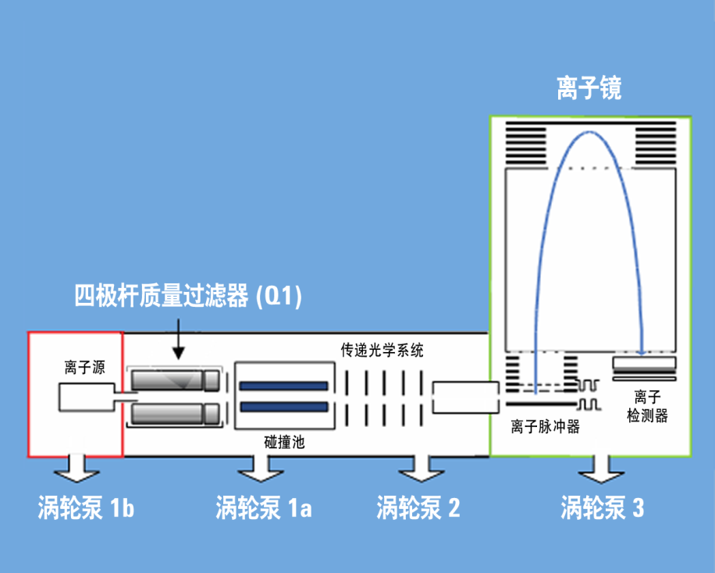
工作原理
质量分析器 — 飞行时间 (TOF)
离子源中生成的带电离子将进入质量分析器。
分析器组件：
质量过滤器 (Q1)，可选
飞行管
碰撞池 (Q-TOF)
离子通过四极杆或碰撞池后将到达离子脉冲器。施加高压脉冲使离子加速进入飞行管中。飞行管末端的离子镜反射离子并将其运送至记录其到达时间的检测器。
收到的信息：
TOF：仅 MS
Q-TOF：MS 和 MS/MS
飞行时间质谱仪的示意图
来源：飞行时间质谱仪
图片展示了 Q-TOF 系统
ToC

Slide 33
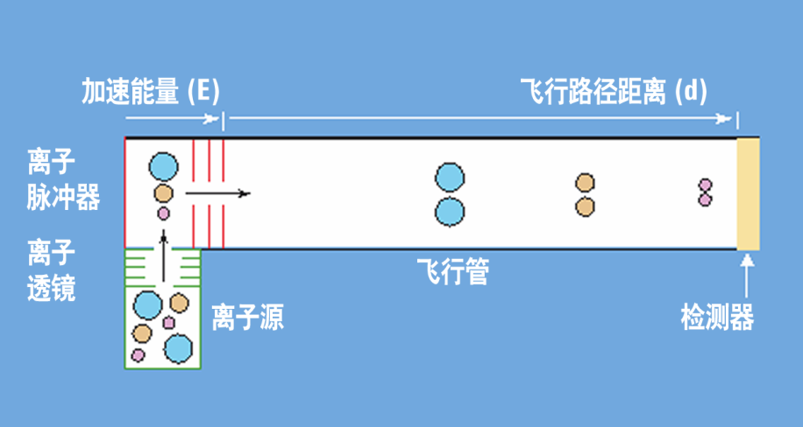
工作原理
质量分析器 — 飞行时间 (TOF)
每种质量数的飞行时间 (t) 都是独特的，由离子加速所需的能量 (E)、飞行的距离 (d) 和 m/z 决定。
公式表明，在给定的动能 E 下，较小的质量数将比较大的质量数获得更大的速率。质量数较小的离子更早到达检测器。
测定离子到达检测器所用的时间以确定其速度（从而确定其质量数）。
解出 m 为：
并解出 v 为：
b
公式 1
带有氩气的碰撞池
ToC

Slide 34
工作原理
质量分析器 — 飞行时间 (TOF)
第二个公式是常见的速度 (v) 等于距离 (d)
除以时间 (t)：
将公式 1 和 2 结合，可得到：
在给定能量 (E) 和距离下，离子的质量数与其飞行时间的平方成比例。E 和 d 保持不变，因此可概括为变量 A，从而得到简化公式：
为确保真正精确，还需要考虑施加高压的时间延迟：
因此将得到最终的公式：
ToC

Slide 35
结果
示例 1
利用单四极杆质量分析器分析得到的磺胺二甲嘧啶的质谱图
分子式： C₁₂H₁₄N₄O₂S
[M+H]⁺： 279.33
磺胺二甲嘧啶的质谱图
来源：Agilent 6100 系列四极杆液质联用系统（第 17 页）
ToC

Slide 36
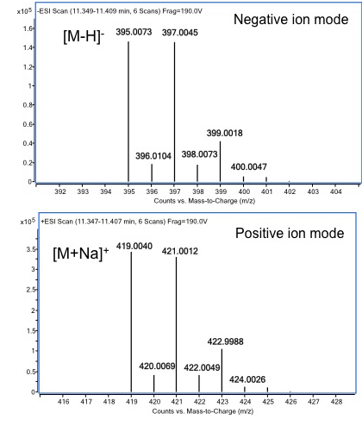
结果
示例 2
利用 Q-TOF 质量分析器分析得到的 sucralose 的质谱图
分子式： C₁₂H₁₉Cl₃O₈
Molar mass: 397.64 g/mol
Mass spectrum of sucralose in (A) negative ion mode and (B) positive ion mode.
Source: Identification and Fragmentation of
Sucralose Using Accurate-Mass
Q-TOF LC/MS and Molecular
Structure Correlator Software (Fig 1, p 3)
ToC

Slide 37
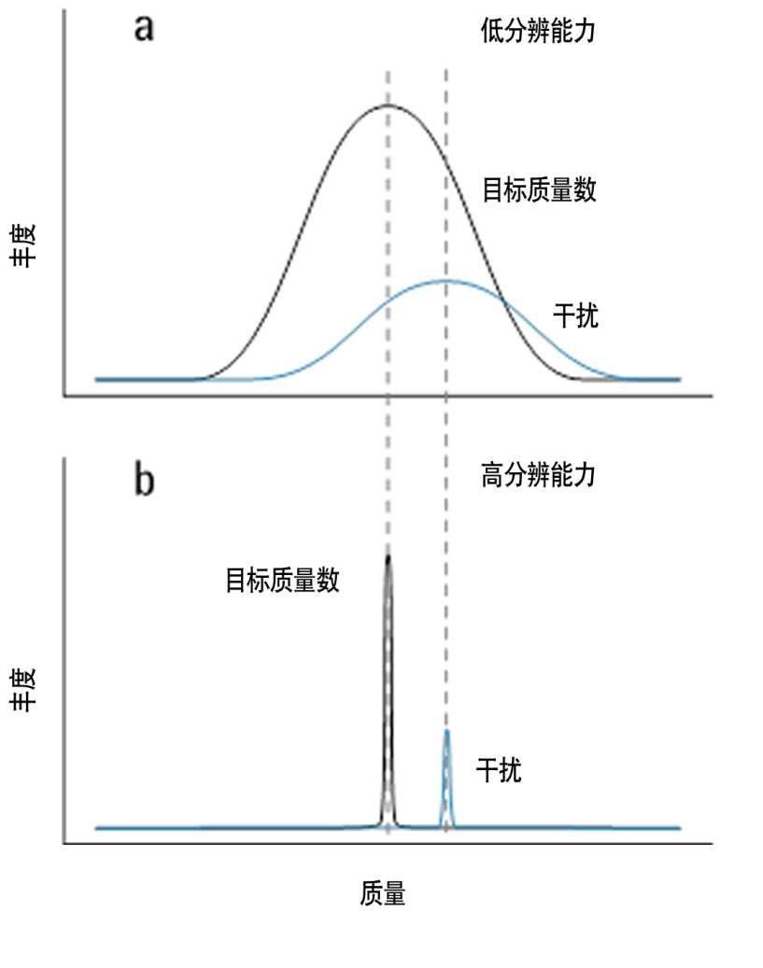
结果
单四极杆质谱与高分辨率 TOF
采用单（三重）四极杆质谱的分析能够提供标称质量信息（分辨能力较低），而飞行时间质谱仪能够提供精确质量信息（分辨能力较高）。
在飞行时间分析中，需要不断校准 TOF 系统以确保获得最佳质量准确度。测定结果通常仅相差几个 ppm。
在足够高的质量分辨率和质量准确度下，TOF 质谱仪能够对元素组成进行有效确证。
单四极杆质谱 (a) 与 飞行时间质谱 (b) 的分辨能力
来源：Agilent data
ToC

Slide 38
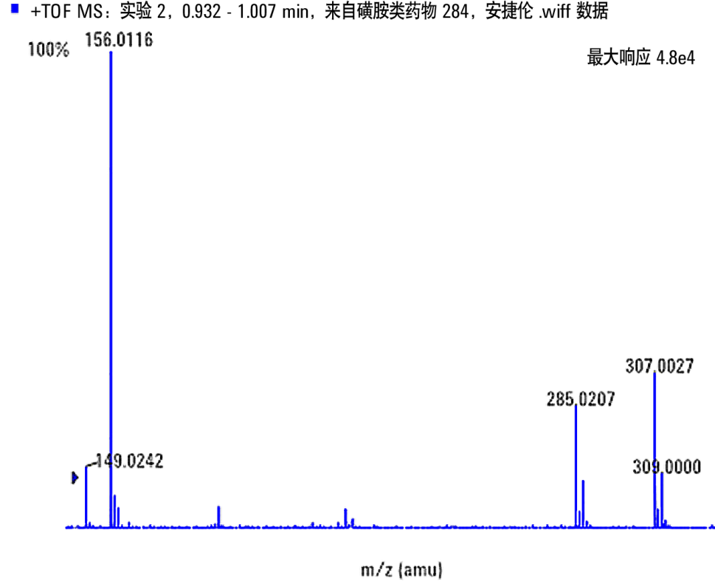
结果
单四极杆与 TOF
典型的单四极杆质谱图
典型的 TOF 质谱图
磺胺二甲嘧啶的质谱图
来源：G1960-90083（第 17 页）
包括加合离子与碎片离子的磺胺二甲基嘧啶质谱图
来源：Agilent data
ToC

Slide 39
结果
多电荷离子和解卷积
根据所分析分子和离子化技术的不同，可能生成多电荷离子。
小分子和 APCI 可生成单电荷分子：
  测得的 m/z 减去（正离子）或加上（负离子）电荷载体之后即得到分子量。
对于采用 ESI 离子化的大分子（多肽、蛋白质），可能存在多个潜在电荷位点（用于质子化和去质子化），从而可能产生多电荷离子：
这使得离子进入了测定的 m/z 范围，因此这使得抗体 (> 1000000 Da) 等大分子更易于被质谱仪检测到。
需要采用一种数学算法根据测得的 m/z 计算实际分子量。这一过程被称为解卷积。
ToC

Slide 40
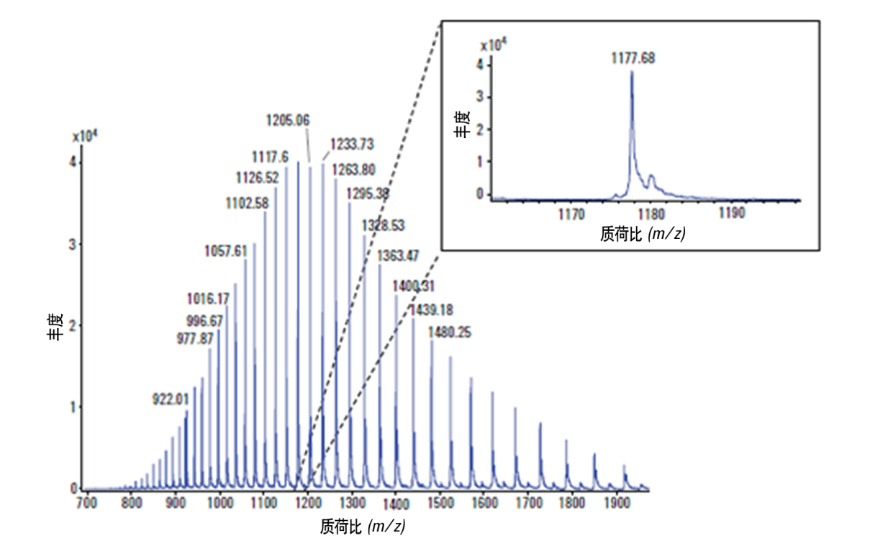
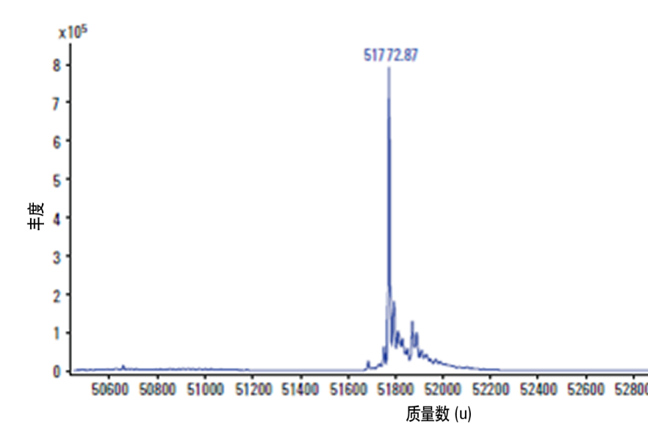
结果
多电荷离子和解卷积 — 示例
未改性谷氨酰胺合成酶的预期质量数：
51772.7 u
已表达谷氨酰胺合成酶的质谱图
来源：用于完整蛋白质分子量确认的精确质量 LC/TOF-MS（第 4 页图 1）
For Research Use Only. Not for use in diagnostic procedures.
已表达谷氨酰胺合成酶的解卷积质谱图
ToC

Slide 41
更多信息
如需了解安捷伦产品的更多信息，请访问 www.agilent.com 或 www.agilent.com/chem/academia
如果对此幻灯片演示有任何疑问或建议，请联系 academia.team@agilent.com
出版物类型 | 标题 | 出版号
手册 | Agilent 7000 系列三重四极杆气质联用系统操作手册 | G7000-90044
指南 | Agilent 6100 系列四极杆液质联用系统 — 概念指南 | G1960-90083
技术概述 | 飞行时间质谱 | 5990-9207EN
应用 | Identification and Fragmentation of Sucralose Using Accurate-Mass Q-TOF LC/MS and Molecular Structure Correlator Software | 5991-4066EN
应用 | Accurate-Mass LC/TOF-MS for Molecular Weight Confirmation of Intact Proteins For Research Use Only. Not for use in diagnostic procedures. | 5989-7406EN
视频 | www.agilent.com/chem/teachingresources
图片 | www.agilent.com/chem/teachingresources
ToC

Slide 42
出版号 5991-5857CHCN

Slide 43
缩写词
缩写 | 定义
APCI | 大气压化学电离
APPI | 大气压光电离
CI | 化学电离
CID | 碰撞诱导解离
D | 掺杂剂 (APPI)
Da | 道尔顿
EI | 电子轰击
ESI | 电喷雾电离
GC | 气相色谱
GC/MS | 气相色谱/质谱联用系统
ICP | 电感耦合等离子体
IT | 离子阱
缩写 | 定义
LC/MS | 液相色谱/质谱联用系统
M | 分子离子
MALDI | 基质辅助激光解吸电离
MMI | 多模式电离
MS | 质谱
m/z | 质荷比
QQQ | 三重四极杆
SIM | 单离子监测
SM | 溶剂分子
SQ | 单四极杆
MRM | 多反应监测
(Q) - TOF | 飞行时间
ToC

